Slide 1
הקרקע
בית גידול לצמח

Slide 2
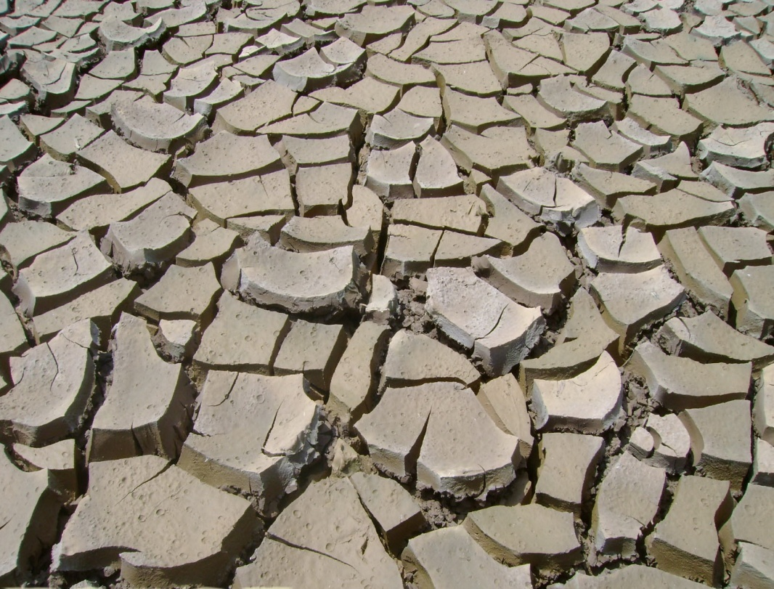
מהי קרקע? וכיצד משמשת בית גידול לצמח?
היא משמשת כבית גידול לצמח כיוון שמסוגלת לספק מים ומזון לצמח
ולפיכך להיות פוריה ולהניב יבולים.
קרקע היא השכבה התחוחה (המתפוררת) העליונה של כדור הארץ.

Slide 3
מוצא הקרקע:
הקרקע נוצרה מסלעי אם בהשפעת כוחות טבע. לאורך תקופות ארוכות, נסדקים סלעים אלה מתרוחחים (מתפוררים) והופכים לקרקע.

Slide 4
ישנם 3 סוגים עיקריים של סלעי - אם
סלעי פרץ
*סלעי משקע
*סלעי תמורה

Slide 5
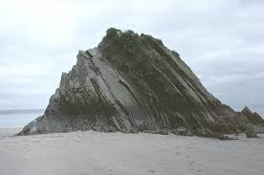
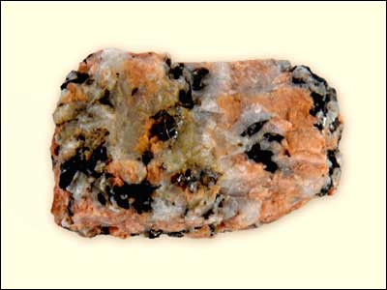
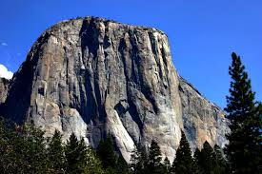
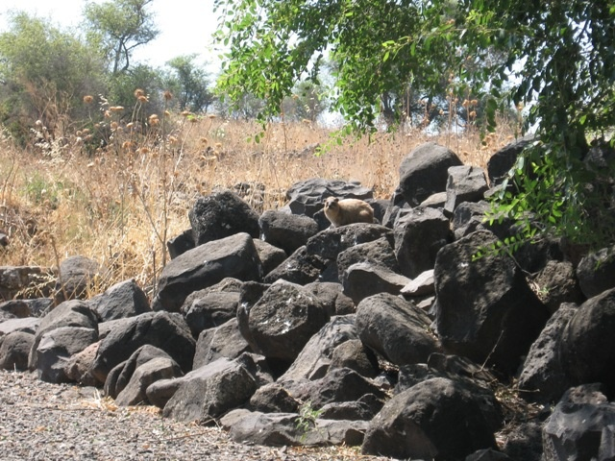
סלעי פרץ – סלעים געשיים.

Slide 6
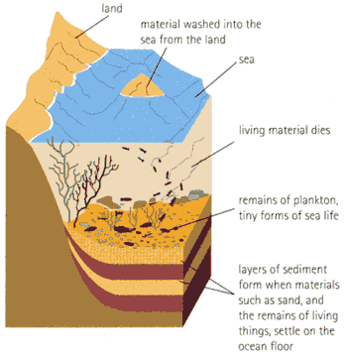

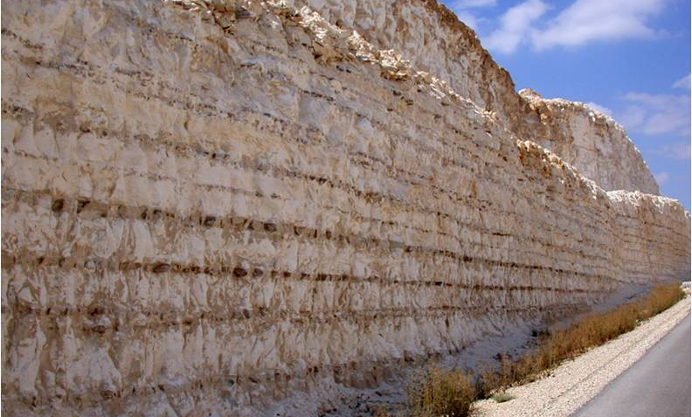
סלעי משקע

Slide 7
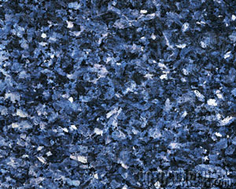

סלעי תמורה
סלע שמוצאו מסלע משקע שעבר שינוי של לחץ וטמפרטורה גבוהים אשר שינו את מבנהו הגבישי.

Slide 8
סלעי פרץ: נוצרים מהתגבשות והתקררות של לבה. למשל: גרניט ובזלת.
סלעי משקע: נוצרים משקיעה והצטברות של חומרים שונים, בניהם: סחף סלעים, שרידי אורגניזמים ומינרלים שהתגבשו.
חומרי המשקע מחולקים לסוגים שונים:
משקעים כימיים כמו מינרלים ופוספטים.
משקעים אורגניים שמקורם בשרידי שלדים של בע"ח, פחם, כבול וכו'.
משקעים שבריריים כמו למשל: חול, חרסית, חצץ.
סלעי תמורה: סלעים הנוצרים בעומק הקרקע ומושפעים מלחץ וטמפרטורה גבוהים, כמו למשל: שיש.

Slide 9
אז איך בעצם מהסלעים נוצרת הקרקע?
תוצרי
ההתפוררות
הם
בעצם
הקרקע...
לאורך שנים רבות חלו בסלעים שינויים מרחיקי לכת: הם התבקעו, נסדקו, התפוררו וחלו בהם שינויי מבנה וצורה.
תהליכי השתנות הסלעים מכונים:
התרוחחות.
ההתרוחחות חלה בהשפעת חום, מים, גזים ופעולת מיקרואורגניזמים שונים.

Slide 10
נוהגים להבחין בין 3 גורמי התרוחחות:
*פיסית.
* כימית.
*ביולוגית.
התרוחחות פיסית:
התפוררות והרס הסלע בעיקר עקב השפעת טמפרטורה ומים.
התרוחחות כימית:
שינויים בחומר ממנו עשוי הסלע עקב פעולות כימיות שונות המתרחשות בסביבת הסלע. למשל: המסה, חמצון והידרוליזה.
התרוחחות ביולוגית:
מתרחשת ע"י צמחים ומיקרואורגניזמים אחרים בעקבות היווצרות נקבוביות ותאי מים בסלע (נוצרו בתהליך הכימי והפיסי).

Slide 11
מרכיבי הקרקע:
הקרקע בנויה מחומרים ב 3 מצבי צבירה:
מוצק, נוזל, גז.
המוצקים מורכבים מחלקיקים אנאורגניים – מינרלים, ומחלקיקים אורגניים – שרידי צמחים ובע"ח בדרגות פירוק שונות.
נוזל הקרקע = תמיסת הקרקע – המים שבחללי הנקבוביות בקרקע בהם מומסים חומרים שונים.
הגזים נמצאים בחללי הנקבוביות בהם אין מים. החללים מלאים בגזי אטמוספרה (אוויר) ובגזים המשתחררים עקב פעילות כימית וביולוגית בתוך הקרקע.

Slide 12
מרקם הקרקע = טקסטורה:
המרקם מתייחס למבנה הקרקע עפ"י גודל החלקיקים המרכיבים את הקרקע.
ז"א, החלקיקים המוצקים ממוינים למספר מקטעים בהתאם לקוטר החלקיק:
חצץ: 2מ"מ ומעלה.
חול גס: 2מ"מ – 0.2מ"מ.
חול דק: 0.2מ"מ – 0.02מ"מ.
סילט (אבק): 0.02מ"מ – 0.002מ"מ
חרסית (טין): 0.002מ"מ ומטה.
היחס הכמותי בין המקטעים הללו, הוא הקובע את טקסטורת הקרקע

Slide 13
בין החלקיקים השונים נוצרים קשרים!
קבוצת חלקיקי קרקע זעירים הנצמדים זה לזה ע"י "דבק" העשוי מרקבובית, חומר אורגני מים או סידן, נקראים – תלכיד!

Slide 14
בקרקע שהיא ענייה בחומרי דבק אלו, לא יווצרו תלכידים, חלקיקי הקרקע ינוחו בצורה צפופה והקרקע תהיה אטומה וחסרת נקבוביות של אוויר ומים.
חומרי הדבק יוצרים תלכידים ברמת יציבות משתנה: בקרקע עשירה ב"דבק" התלכידים יהיו יציבים ולא יתפוררו ממים וכלי עיבוד חקלאיים שונים.
המצאות תלכידים יציבים מאפשרת אוורור וניקוז טובים וכן מאפשרת חדירה נוחה של שורשים אל תוך הקרקע.

Slide 15
מבנה הקרקע – סטרוקטורה
הימצאותם של תלכידים, גודלם, צורתם ויציבותם מקנים לקרקע את התכונה הידועה בשם:
לאדמה בעלת סטרוקטורה טובה 3 מאפיינים:
*תלכידים בגודל של כ-2מ"מ.
*יציבות טובה של התלכידים – חלקיקים בגדלים שונים ומספיק חומרי דבק.
*סידור התלכידים – קובע את נפח הנקבוביות בקרקע. דרושים כמעט 50% נקבוביות לקרקע כדי שתחשב טובה.
הנקבוביות שבין התלכידים מלאים באוויר והנקבוביות שבתוך התלכידים מלאים במים!

Slide 16
קולואידי הקרקע:
חלקיקים מינרליים או אורגניים שגודלם קטן מ-1 מיקרון (מליונית מטר).
שטח הפנים שלהם גדול מאוד ולכן יכולים לספוח אליהם אטומים מתמיסת הקרקע.

Slide 17
קיבול קטיונים חליפיים = קק"ח
*מדד ליכולתם של הקולואידים (חרסיות וחומר אורגני) בקרקע לספוח אליהם קטיונים
*מחזיק יונים מסיסים בתוך הקרקע ואינו מאפשר להם להישטף לעומק.
*הקטיונים הספוחים הם מקור המזון לצומח.
*עליה ב- pH מעלה את קיבול הקטיונים החליפים.

Slide 18
סוגי הקרקעות ותכונותיהן:
קרקעות עשירות בגרגרי חול ועניות בחלקיקי חרסית נקראות קרקעות חוליות.
קרקעות שהם עשירות בחלקיקי חרסית וסילט ועניות בחול, נקראות קרקעות חרסיתיות.
קרקעות המורכבות מגם... וגם...,
נקראות קרקעות בינוניות.

Slide 19
מבנה הקרקע בהתאם לאוכלוסיית החלקיקים
קרקע חולית – נחשבת כקרקע 'קלה'.
קרקע חרסיתית – נחשבת כקרקע 'כבדה'.

Slide 20
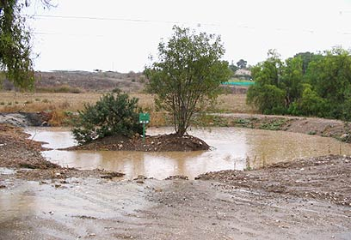

Slide 21
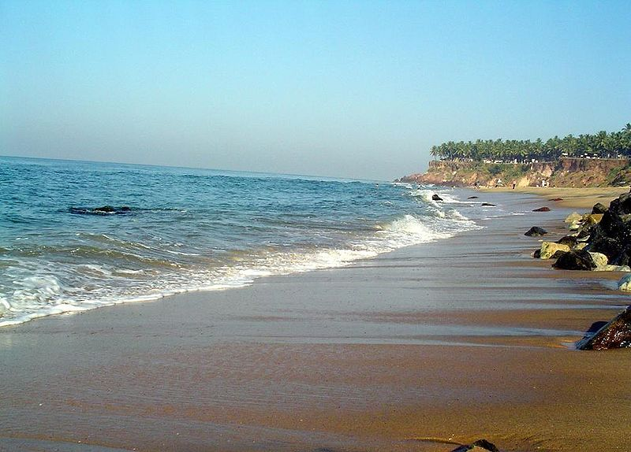

Slide 22
המשך יום נפלא
ושבת שלום!!

